Slide 1
CHÀO MỪNG CÁC EM ĐẾN VỚI TIẾT
TOÁN LỚP 1

Slide 5
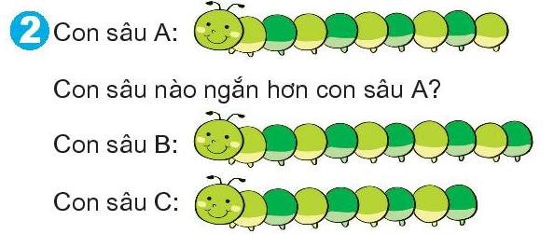

Slide 6
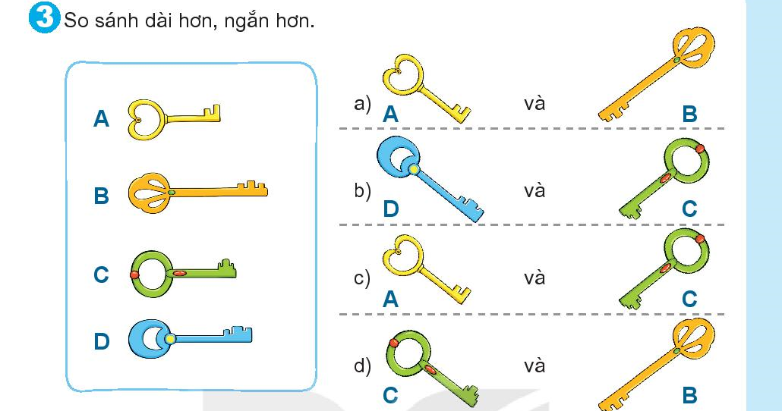

Slide 7
